Slide 1

연속형과 범주형 변수가 혼합된
데이터의 군집분석 연구
DA/ML 김민서
2016 ppt by ⓒ 유비

Slide 2
Cluster Analysis
Clustering Method
Evaluation Measures
Simulation
Case Analysis
INDEX
2016 ppt by ⓒ 유비

Slide 3
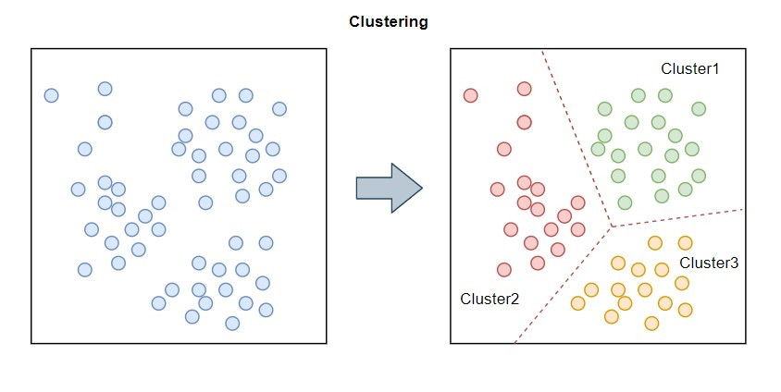
I. Cluster Analysis
특성(패턴)을 가진 개체들을 유사한 정도를 기반으로 하여 조직화(군집화)하는 분석

Slide 4
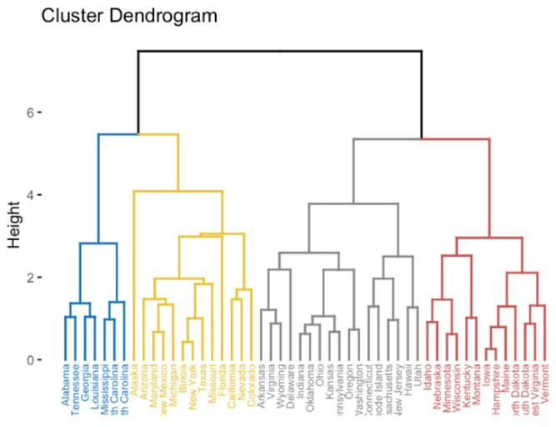
I. Cluster Analysis: Hierarchical Clustering
분리형
응집형

Slide 5
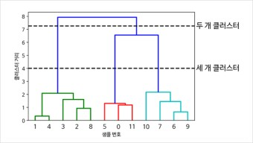
I. Cluster Analysis: Hierarchical clustering
Dendrogram으로 적절한 군집 수를 결정할 수 있다.

Slide 6
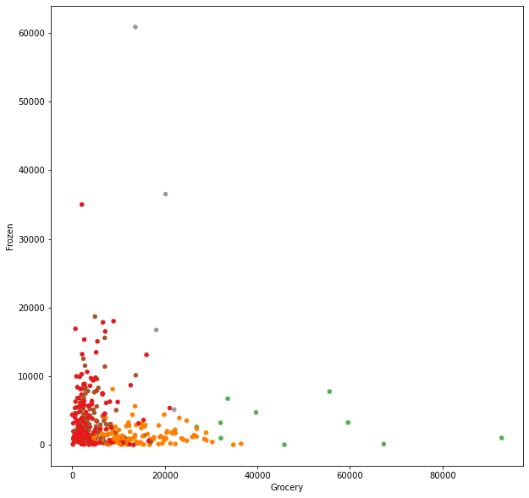
I. Cluster Analysis: K-means Clustering
K개의 cluster로 clustering을 하는 알고리즘

Slide 7
Problem
두 개의 서로 다른 변수로 측정된 개체들 간 거리를 정의하기가 힘듦
2016 ppt by ⓒ 유비

Slide 8
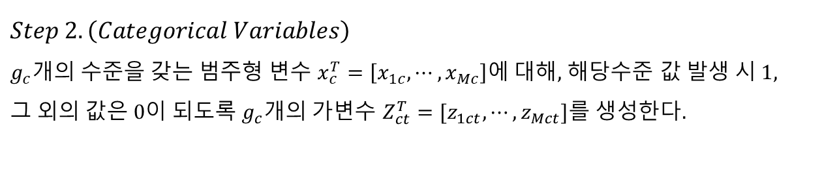
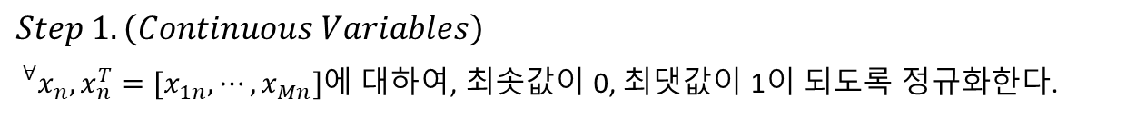
II. Clustering Method : Dummy
$$Step 1. \left(Continuous Variables\right)$$
${}_{}^{∀}{x_{n}}, x_{n}^{T}=[x_{1n}, ⋯,x_{Mn}]$에 대하여, 최솟값이 0, 최댓값이 1이 되도록 정규화한다.
$$Step 2. \left(Categorical Variables\right)$$
$g_{c}개의 수준을 갖는 범주형 변수 x_{c}^{T}=\left[x_{1c},⋯,x_{Mc}\right]에 대해,$ $해당수준 값 발생 시 1,$
$$그 외의 값은 0이 되도록 g_{c}개의 가변수 Z_{ct}^{T}=[z_{1ct},⋯,z_{Mct}]를 생성한다.$$

Slide 9
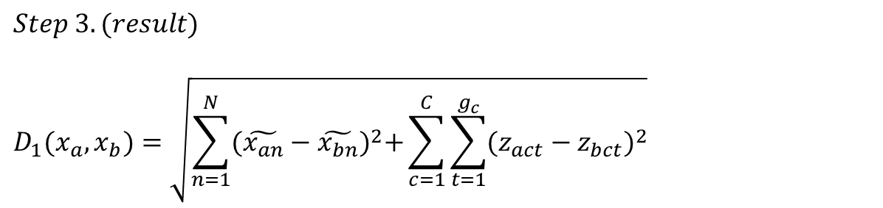
II. Clustering Method : Dummy
$$Step 3. (result)$$
$$D_{1}(x_{a}, x_{b})=\sqrt{\sum_{n=1}^{N}{{(\tilde{x_{an}}−\tilde{x_{bn}})}^{2}+\sum_{c=1}^{C}{\sum_{t=1}^{g_{c}}{{(z_{act}−z_{bct})}^{2}}}}}$$
Dummy 방법은 범주형 변수를 가변수화 하였고, 각 연속형 변수는 최솟값을 0, 최댓값을 1로 정규화하여 계산하였다.
↓
모든 변수가 가지는 거리의 범위를 동일하게 하여 개체 간 거리계산에 변수들이 균등한 영향을 주도록 하였음.

Slide 10
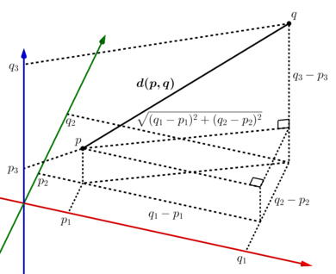
II. Clustering Method : Dummy
Euclidean distance
두 점 사이의 최단 거리

Slide 11
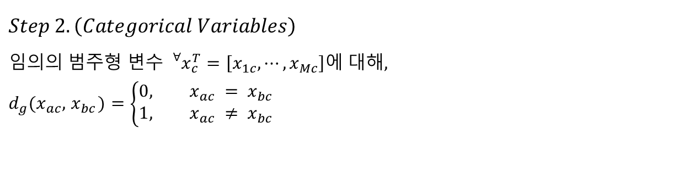
II. Clustering Method : Gower
$$Step 1. \left(Continuous Variables\right)$$
${}_{}^{∀}{x_{n}}, x_{n}^{T}=[x_{1n}, ⋯,x_{Mn}]$에 대하여, 최솟값이 0, 최댓값이 1이 되도록 정규화한다.
$$Step 2. \left(Categorical Variables\right)$$
$$임의의 범주형 변수 {{}_{}^{∀}x}_{c}^{T}=\left[x_{1c},⋯,x_{Mc}\right]에 대해,$$
$$d_{g}(x_{ac},{ x}_{bc})=\left\{\begin{aligned}0, x_{ac} = x_{bc} \\ 1, x_{ac} ≠ x_{bc}\end{aligned}\right.$$

Slide 12
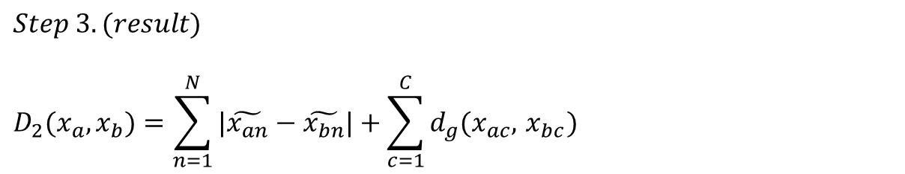
II. Clustering Method : Gower
$$Step 3. (result)$$
$$D_{2}(x_{a}, x_{b})=\sum_{n=1}^{N}{|\tilde{x_{an}}−\tilde{x_{bn}}|}+\sum_{c=1}^{C}{d_{g}(x_{ac},{ x}_{bc})}$$
Gower방법은 범주형 변수에 대하여 단순 대응 방법을 취한 뒤, 맨하탄 거리 측도를 취하였다.

Slide 13
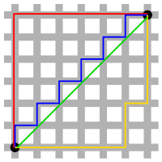
II. Clustering Method : Gower
Manhattan distance

Slide 14
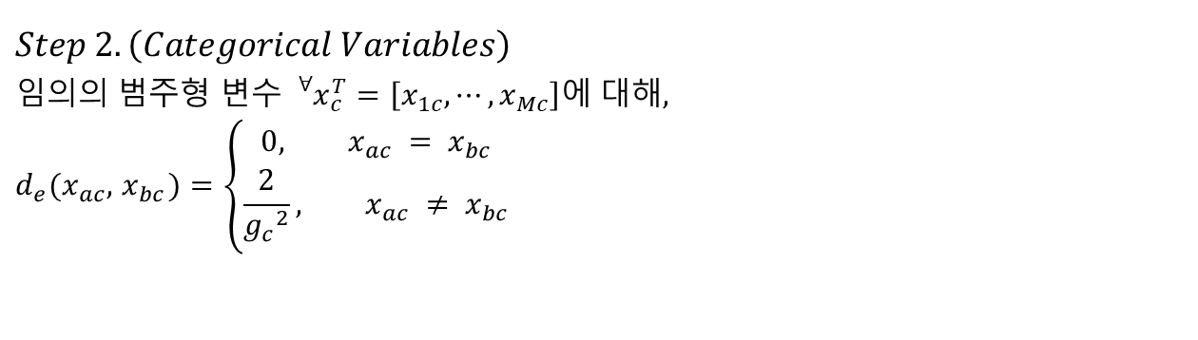
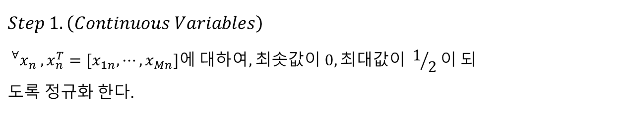
II. Clustering Method : Eskin
$$Step 1. \left(Continuous Variables\right)$$
$${}_{}^{∀}{x_{n} ,x_{n}^{T}=[x_{1n},⋯,x_{Mn}]}에 대하여, 최솟값이 0, 최대값이 1/2이 되$$
$$도록 정규화 한다.$$
$$Step 2. \left(Categorical Variables\right)$$
$$임의의 범주형 변수 {{}_{}^{∀}x}_{c}^{T}=\left[x_{1c},⋯,x_{Mc}\right]에 대해,$$
$$d_{e}(x_{ac},{ x}_{bc})=\left\{\begin{aligned}0, x_{ac} = x_{bc} \\ \frac{2}{{g_{c}}^{2}}, x_{ac} ≠ x_{bc}\end{aligned}\right.$$

Slide 15
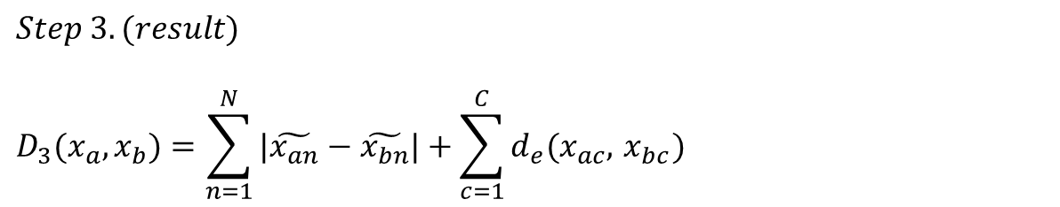
II. Clustering Method : Eskin
$$Step 3. (result)$$
$$D_{3}(x_{a}, x_{b})=\sum_{n=1}^{N}{|\tilde{x_{an}}−\tilde{x_{bn}}|}+\sum_{c=1}^{C}{d_{e}(x_{ac},{ x}_{bc})}$$
Eskin 방법은 두 개의 수준을 가질 때에 거리 최댓값을 가진다.

Slide 16
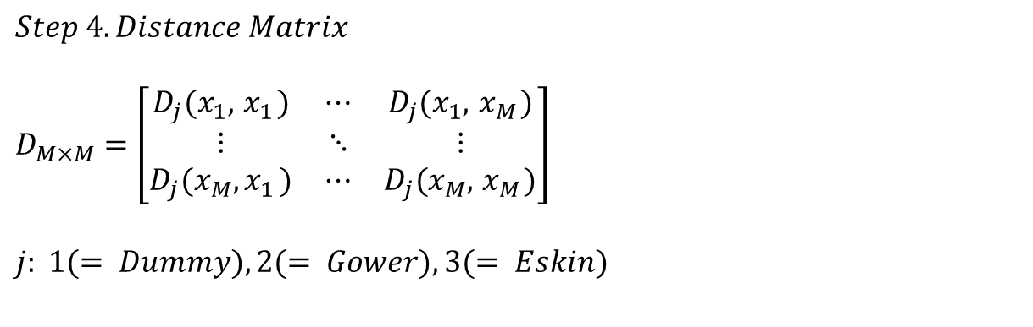
II. Clustering Method
$$Step 4. Distance Matrix$$
$$D_{M×M}=\left[\begin{matrix}D_{j}(x_{1},{ x}_{1}) & ⋯ & D_{j}(x_{1},{ x}_{M}) \\ ⋮ & ⋱ & ⋮ \\ D_{j}(x_{M}{, x}_{1}) & ⋯ & D_{j}(x_{M},{ x}_{M})\end{matrix}\right]$$
$$j: 1(= Dummy), 2(= Gower), 3(= Eskin)$$
마지막 5단계로, 거리 행렬을 이용하여 계층적 군집분석 알고리즘을 수행한다.

Slide 17
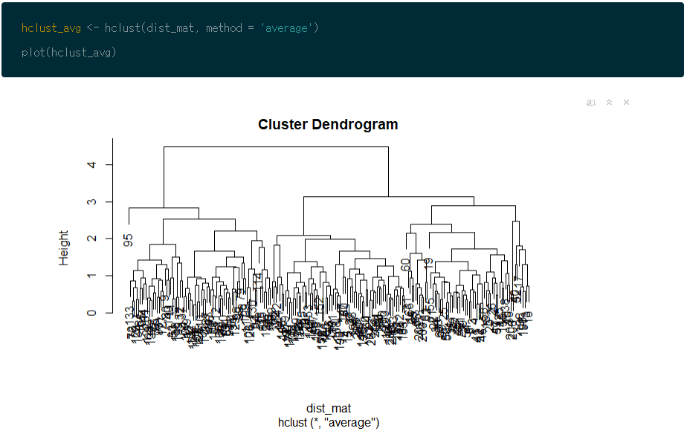
II. Clustering Method

Slide 18
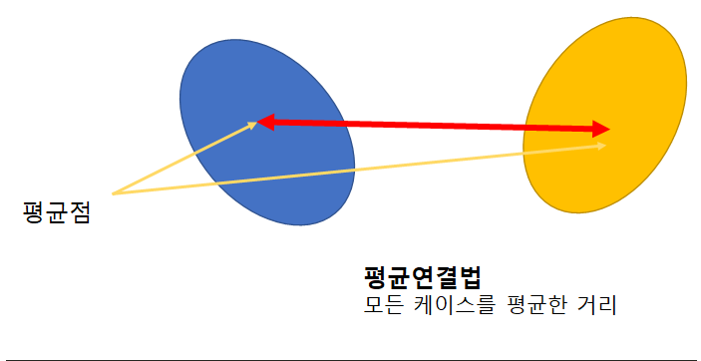
II. Clustering Method: Average Linkage

Slide 19
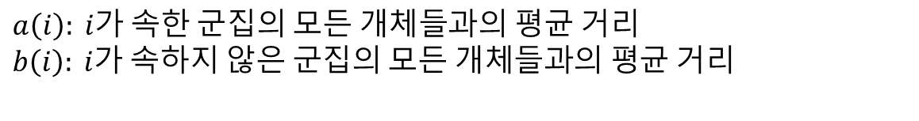
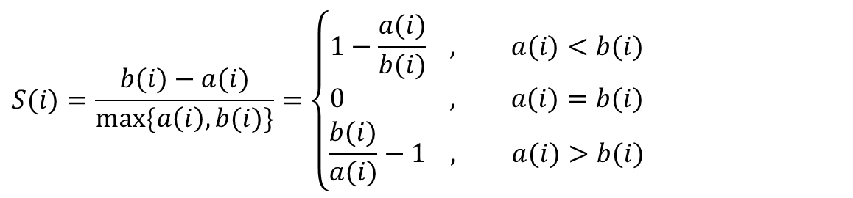
III. Evaluation Measures : Silhouette
$$S(i)=\frac{b(i)−a(i)}{\max_{}{\{a\left(i\right), b(i)\}}}=\left\{\begin{aligned}1−\frac{a(i)}{b(i)} , a(i)<b(i) \\ 0 , a(i)=b(i) \\ \frac{b(i)}{a(i)}−1 , a(i)>b(i)\end{aligned}\right.$$
$$a\left(i\right): i가 속한 군집의 모든 개체들과의 평균 거리$$
$$b\left(i\right): i가 속하지 않은 군집의 모든 개체들과의 평균 거리$$

Slide 20
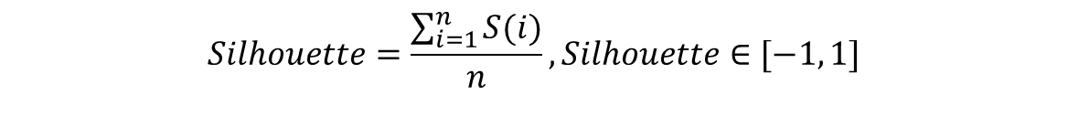
III. Evaluation Measures : Silhouette
$$Silhouette=\frac{\sum_{i=1}^{n}{S(i)}}{n}, Silhouette∈[−1, 1]$$
→ 개체가 적절한 군집에 배치되었는지 측정하는 신뢰도
각 개체가 적절하게 배치될수록 1에 가깝고 그렇지 않을수록 -1에 가깝다.
→ Silhouette 지수가 최대일 때 군집의 수가 최적의 군집 수이다.

Slide 21
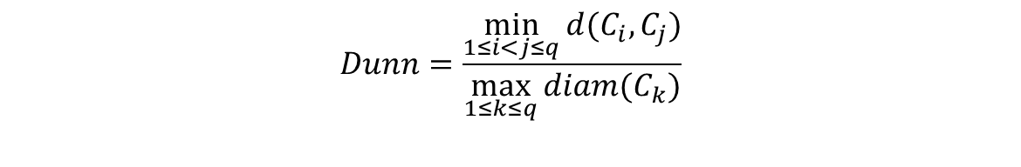
III. Evaluation Measures : Dunn
$$Dunn=\frac{\min_{1≤i<j≤q}{d(C_{i}, C_{j})}}{\max_{1≤k≤q}{diam(C_{k})}}$$
$$d(C_{i}, C_{j}): 군집 C_{i}와 C_{j}내 속해 있는 개체 간 가장 작은 거리$$
$$diam(C_{k}):군집 C_{k}에서 가장 큰 두 개체간 거리$$
→ Dunn 지수가 최대일 때 군집의 개수가 최적의 군집 개수

Slide 22
III. Evaluation Measures : Adjusted Rand Index
2 1 | 1 | . . . | k | total
1 | n11 | . . . | n1k | n1.
. . . | . . . | . . . . . | . . . | . . .
k | nk1 | . . . | nkk | nk.
total | n.1 | . . . | n.k | n

Slide 23
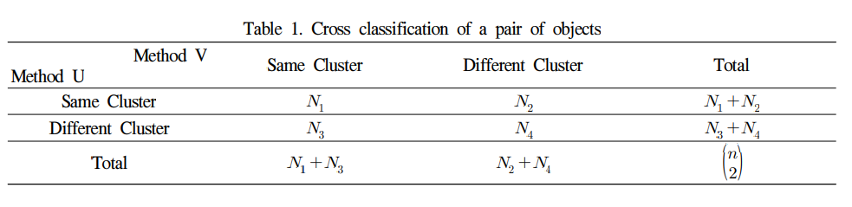
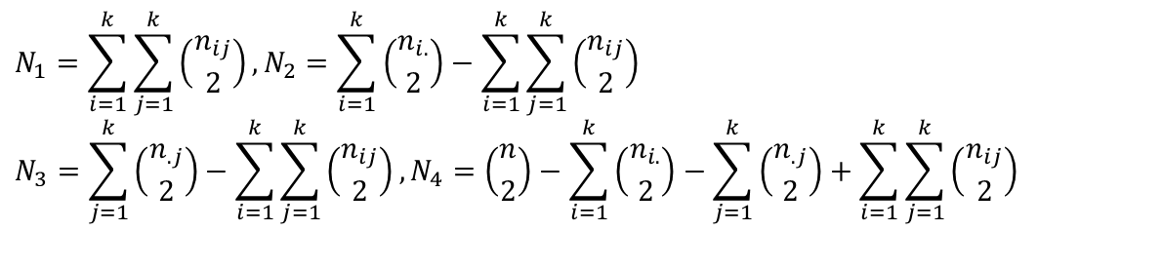
III. Evaluation Measures : Adjusted Rand Index
$$N_{1}=\sum_{i=1}^{k}{\sum_{j=1}^{k}{\left({n_{ij} \atop 2}\right)}}, N_{2}=\sum_{i=1}^{k}{\left({n_{i.} \atop 2}\right)}−\sum_{i=1}^{k}{\sum_{j=1}^{k}{\left({n_{ij} \atop 2}\right)}}$$
$$N_{3}=\sum_{j=1}^{k}{\left({n_{.j} \atop 2}\right)}−\sum_{i=1}^{k}{\sum_{j=1}^{k}{\left({n_{ij} \atop 2}\right)}}, N_{4}=\left({n \atop 2}\right)−\sum_{i=1}^{k}{\left({n_{i.} \atop 2}\right)}−\sum_{j=1}^{k}{\left({n_{.j} \atop 2}\right)}+\sum_{i=1}^{k}{\sum_{j=1}^{k}{\left({n_{ij} \atop 2}\right)}}$$

Slide 24
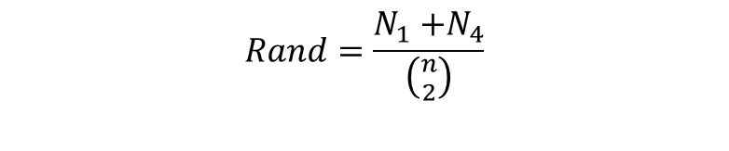
III. Evaluation Measures : Adjusted Rand Index
$$Rand=\frac{N_{1}{+N}_{4}}{\left({n \atop 2}\right)}$$
$$N_{1}+N_{4}: 두 군집 결과가 동일한 모든 쌍의 수$$
$$N_{2}+N_{3}: 두 군집 결과가 불일치하는 모든 쌍의 수$$
Rand 지수는 0 ~ 1 값을 가지며, 0에 가까울수록 군집 결과 간의 일치 정도 가 없고, 1에 가까울수록 두 결과가 서로 일치한다.

Slide 25
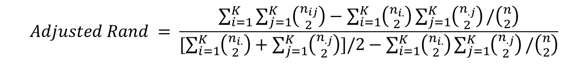
III. Evaluation Measures : Adjusted Rand Index
$$Adjusted Rand = \frac{\sum_{i=1}^{K}{\sum_{j=1}^{K}{\left({n_{ij} \atop 2}\right)}}−\sum_{i=1}^{K}{\left({n_{i.} \atop 2}\right)}\sum_{j=1}^{K}{\left({n_{.j} \atop 2}\right)}/\left({n \atop 2}\right)}{[\sum_{i=1}^{K}{\left({n_{i.} \atop 2}\right)}+\sum_{j=1}^{K}{\left({n_{.j} \atop 2}\right)}]/2−\sum_{i=1}^{K}{\left({n_{i.} \atop 2}\right)}\sum_{j=1}^{K}{\left({n_{.j} \atop 2}\right)}/\left({n \atop 2}\right)}$$
두 군집결과가 일치하는 경우 1, 무관한 경우는 0

Slide 26
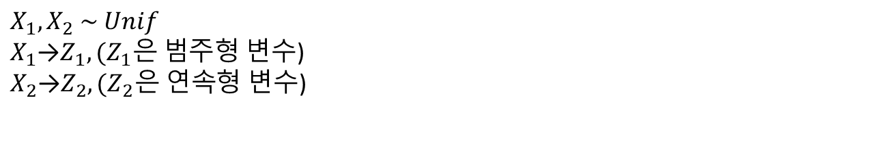
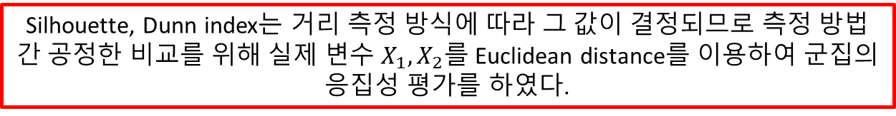
IV. : Simulation
$$X_{1}, X_{2} \sim Unif$$
$X_{1}$→$Z_{1}, (Z_{1}은 범$주형 변수)
$X_{2}$→$Z_{2}, (Z_{2}은 연속$형 변수)
Silhouette, Dunn index는 거리 측정 방식에 따라 그 값이 결정되므로 측정 방법 간 공정한 비교를 위해 실제 변수 $X_{1}, X_{2}를$ Euclidean distance를 이용하여 군집의 응집성 평가를 하였다.

Slide 27
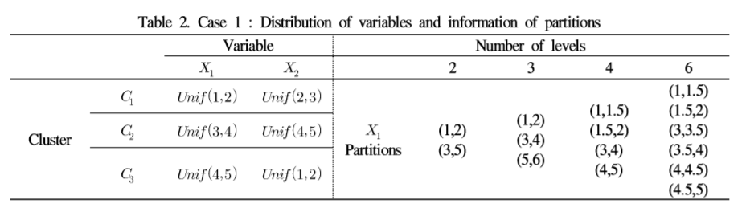
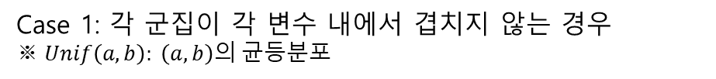
IV. : Simulation: Case1
Case 1: 각 군집이 각 변수 내에서 겹치지 않는 경우
$※$ $Unif\left(a, b\right): \left(a, b\right)의$균등분포
Silhouette, Dunn index는 거리 측정 방식에 따라 그 값이 결정되므로 측정 방법 간 공정한 비교를 위해 실제 변수 $X_{1}, X_{2}를$ Euclidean distance를 이용하여 군집의 응집성 평가를 하였다.

Slide 28
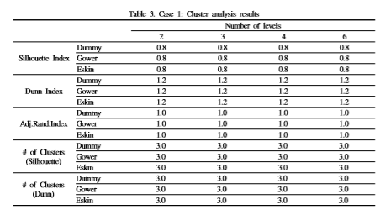
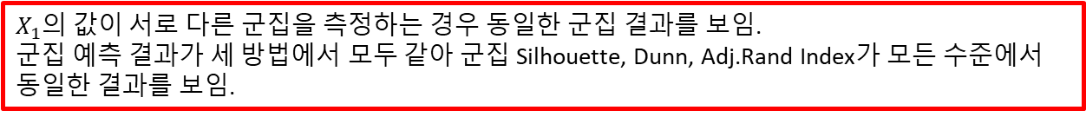
IV. : Simulation: Case1
Case1: 각 군집이 각 변수 내에서 겹치지 않는 경우
$X_{1}의$ 값이 서로 다른 군집을 측정하는 경우 동일한 군집 결과를 보임.
군집 예측 결과가 세 방법에서 모두 같아 군집 Silhouette, Dunn, Adj.Rand Index가 모든 수준에서 동일한 결과를 보임.

Slide 29
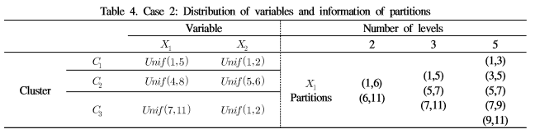
IV. : Simulation: Case 2
Case 2: 각 군집이 각 변수 내에서 겹치며, 군집 별 개체의 수가 불균형일 경우
$C_{1}, C_{2}, C_{3}의$ 개체수가 각각 100, 200, 300개로 설정하여 군집 별 개체 수가 불균형이 되도록 함.

Slide 30
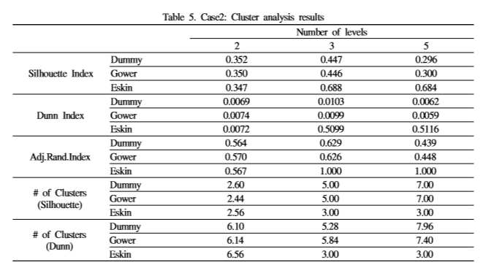
IV. : Simulation: Case 2
Case 2: 각 군집이 각 변수 내에서 겹치며, 군집 별 개체의 수가 불균형일 경우
전반적인 경향은 비슷하나, Eskin의 방법이 나머지 두 방법에 비해 수준의 개수가 3, 5일 때 Silhouette, Dunn, Adj.Rand Index가 좋았음.

Slide 31
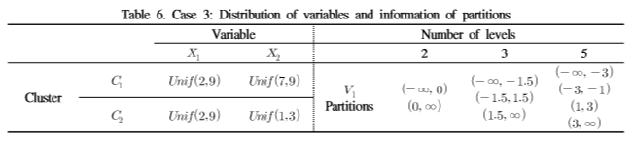
IV. : Simulation: Case 3
Case 3: 각 군집이 변수들 간에 겹치는 경우
$군집이 C_{1}, C_{2}$로 2개이며, 두 군집이 두 변수 내에서 모두 겹침.

Slide 32
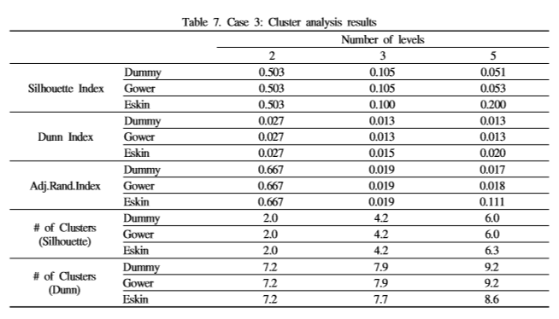
IV. : Simulation: Case 3
Case 3: 각 군집이 변수들 간에 겹치는 경우
수준의 개수가 2, 3일 때는 세 방법의 결과가 대체로 비슷했으나, 수준의 개수가 5일 때 Eskin 방법이 Silhouette, Adj.Rand Index 측면에서 더 나은 성능을 보임.

Slide 33
IV. : Simulation: result
Case 1: 각 군집이 각 변수 내에서 겹치지 않는 경우
Case 2: 각 군집이 각 변수 내에서 겹치며, 군집 별 개체의 수가 불균형일 경우
Case 3: 각 군집이 변수들 간에 겹치는 경우
Case 1의 경우에는 세 가지 방법 간 군집 결과는 비슷했으나, Case 2, 3의 경우에는 Eskin의 거리 측정방법이 다른 방법에 비해 더 좋은 성능을 보임.
∵ Eskin의 방법이 다른 방법보다 거리의 최댓값이 작기 때문에 거리 계산에서 영향이 덜 미치기 때문.

Slide 34
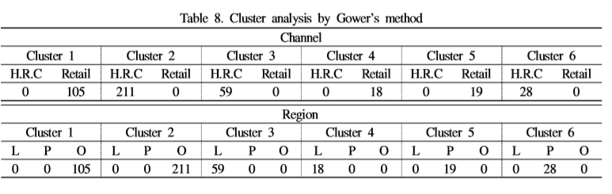
V. : Case Analysis
Channel변수의 경우에 대체로 1, 4, 5 / 2,3,6이 비슷한 경향을 보인다.

Slide 35
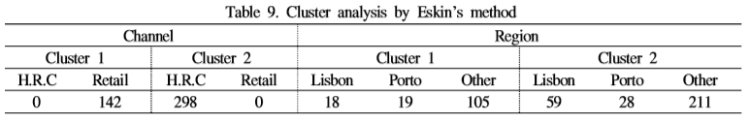
V. : Case Analysis
Gower의 방법에서 비슷한 경향을 보인 군집을 병합한 결과와 같음.
→ Eskin의 방법이 ‘지역’ 변수의 각 수준 간 거리를 적절히 조정해주어 유사한 특징을 가진 개체는 하나의 군집이 되도록 하였음.

Slide 36
Conclusion
변수가 각 군집을 명확히 설명하지 못하는 경우 범주형 수준의 개수가 3 이상일 때 Eskin의 방법이 군집의 응집성, 재현성, 군집의 개수 정확도 측면에서 더 나은 성능을 보임
군집의 퍼짐 정도와 군집별 개체가 불균형한 상황에서도 Eskin의 방법이 더 우수한 성능을 보임.
> Eskin 👍
2016 ppt by ⓒ 유비

Slide 37
감사합니다
2016 ppt by ⓒ 유비

